Slide 1


Публичная декларация целей и задач Министерства молодёжного развития Ульяновской области на 2026 г.

Slide 2



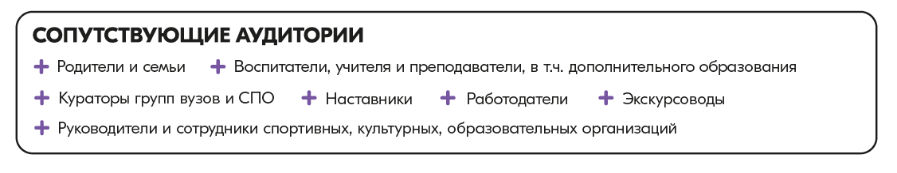

МОЛОДЁЖЬ РЕГИОНА
от 14 до 35 лет
141 325 чел.
мужчины
135 240 чел.
женщины
47 845 чел.
доля молодёжи в возрасте от 14 до 17 лет от общей численности
217 380 чел.
от общего числа молодёжи проживают в городской местности
72 460 чел.
доля молодёжи в возрасте от 18 до 24 лет от общей численности
59 185 чел.
от общего числа молодёжи проживают в сельской местности
156 259 чел.
доля молодёжи в возрасте от 25 до 35 лет от общей численности
276 566 чел.
от 14 до 35 лет

Slide 3

Структура отрасли молодежной политики
Губернатор Ульяновской области
Алексей Юрьевич Русских
Кураторы реализации молодежной политики
Коробко Александр Михайлович и Андреев Вадим Иванович
Министр молодежного развития Ульяновской области
Мирошников Артем Эдуардович
Министерство молодежного развития Ульяновской области
3 отдела – 15 человек
97
ММЦ «Дом молодых» | Специалисты по работе с молодежью в муниципалитетах | АНО по развитию добровольчества и благотворительности «Счастливый регион» | Российский Союз Молодежи | РДДМ «Движение первых»
32 чел. | 33 чел. | 17 чел. | 3 чел. (11 отделений, 1460 членов) | 57 чел. (458 ПО, 64 616 участников)
137
Общая численность сотрудников реализующих МП в регионе
142 человека
3

Slide 4


Органы молодёжного самоуправления
при Министерстве
Общественный совет
15 чел.
Молодёжное правительство
19 чел.
Молодёжный парламент
36 чел.
Совет работающей молодёжи
17 чел.
4

Slide 5
Субъекты реализации молодёжной политики
в Ульяновской области
Министерство молодёжного развития Ульяновской области
ОГАУ «ММЦ «Дом молодых» (подведомственное учреждение) 32 чел.
АНО по развитию добровольчества и благотворительности «Счастливый регион» 17 чел.
Специалисты по делам молодёжи муниципальных образований
33 чел.
Региональное отделение «РДДМ»
Ульяновской области
57 чел. (458 ПО)
Ульяновская областная организация ООО «Российский Союз Молодёжи»
(11 отделений,1460 членов)
Молодёжное Правительство Ульяновской области
19 чел.
Молодёжный Парламент при Законодательном Собрании Ульяновской области
36 чел.
УРО МООО «Российские Студенческие Отряды»
1050 чел.
РО ВВПОД «Юнармия» Ульяновской области
6454 чел.
ООД «Поисковое движение России»
249 чел.
Высшие учебные заведения
(проректоры по работе
с молодёжью)
8 чел.
Совет работающей молодёжи Ульяновской области
14 чел.
Волонтёрское сообщество
43 909 чел.
Профессиональные образовательные организации
40 учреждений
УРО ВОМО «Всероссийский
студенческий корпус спасателей»
82 чел.
5

Slide 6


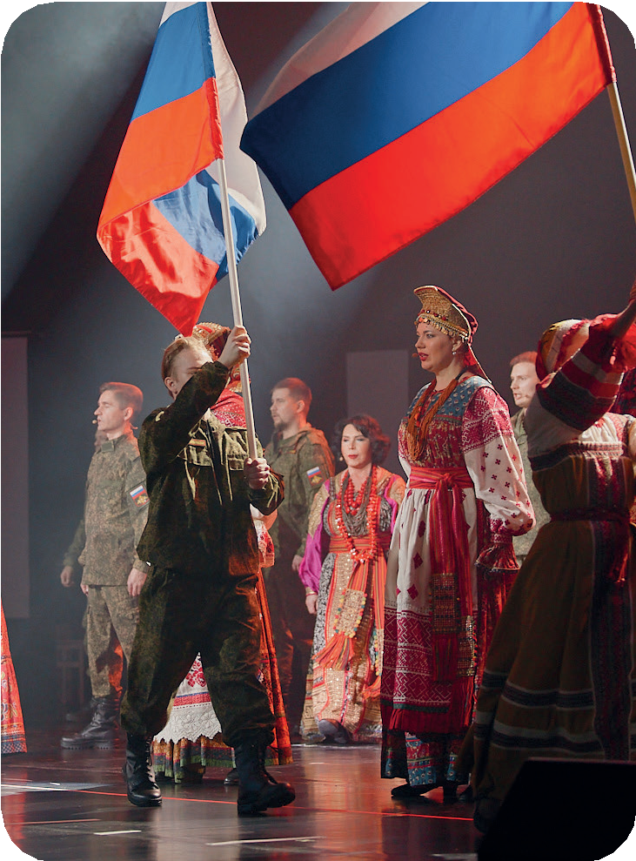
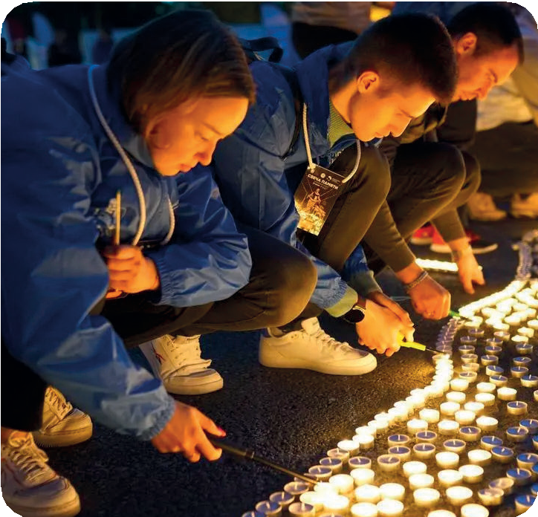
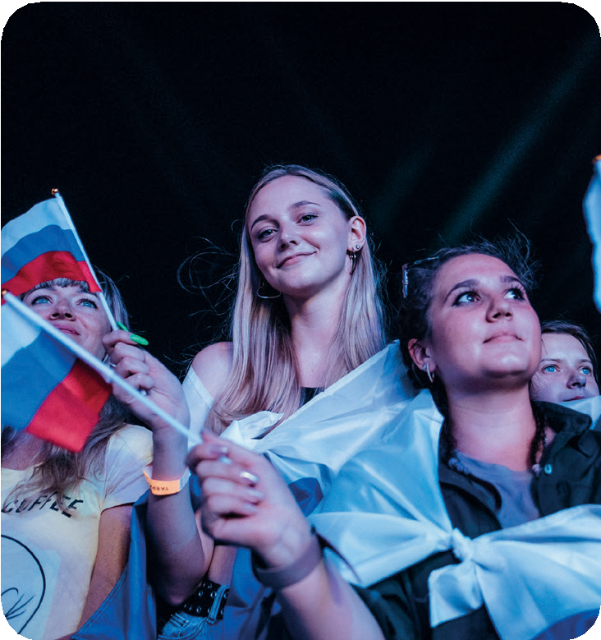
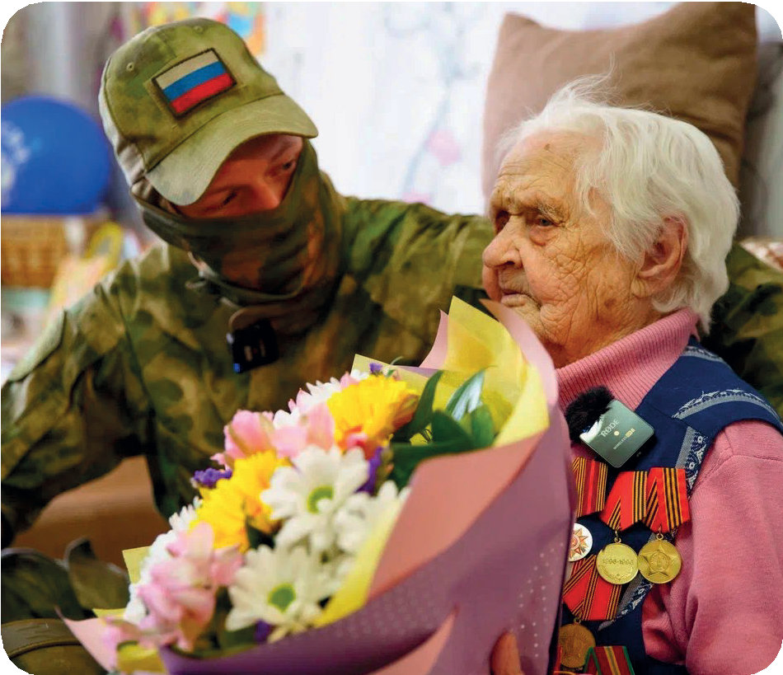
Федеральный закон от 30.12.2020 №489-ФЗ
(ред. от 28.12.2024)
«О молодёжной политике в Российской Федерации»
Министерство действует на основании Положения, утверждённого Постановлением Правительства Ульяновской области от 20 июля 2017 года №16/354-П.
создавать реальные возможности для молодежи, помогать им проявлять себя, добиваться успеха, реализовывать свои идеи и инициативы.
ЖИЗНЬ И ДОСТОИНСТВО
ПАТРИОТИЗМ
ДРУЖБА
ДОБРО И СПРАВЕДЛИВОСТЬ
МEЧТА СОЗИДАТEЛЬНЫЙ ТРУД
ВЗАИМОПОМОЩЬ
И ВЗАИМОУВАЖЕНИЕ
EДИНСТВО НАРОДОВ РОССИИ ИСТОРИЧEСКАЯ ПАМЯТЬ СЛУЖEНИE ОТEЧEСТВУ КРEПКАЯ СEМЬЯ

Slide 7
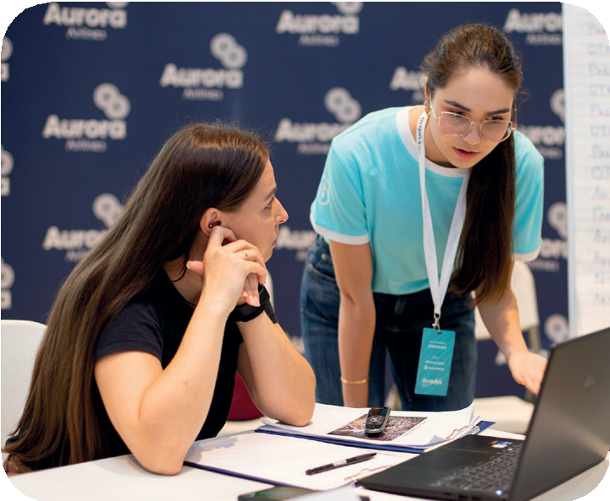



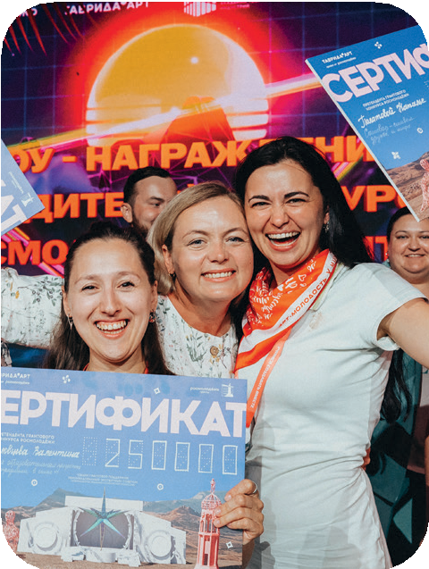

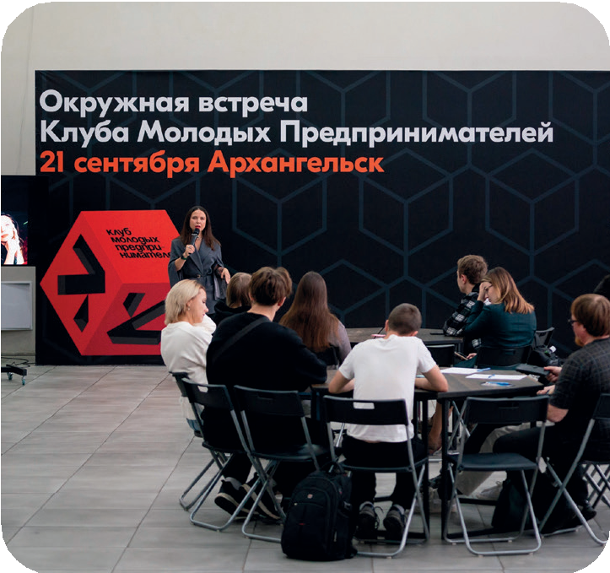

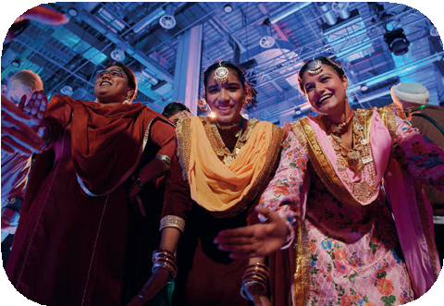
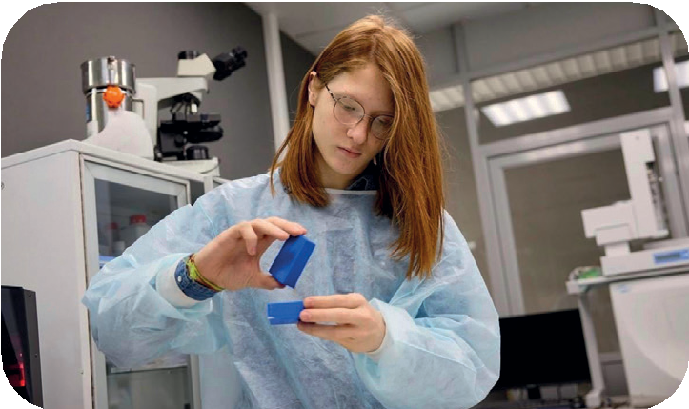

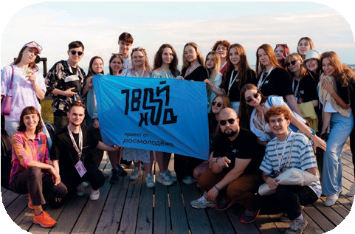

Slide 8

НАЦИОНАЛЬНЫЙ ПРОЕКТ «МОЛОДЁЖЬ И ДЕТИ»
К 2030 ГОДУ ПЛАНИРУЕТСЯ ДОСТИЧЬ:
> 100% охват молодёжи системой развития талантов и ранней профориентации
> 75% вовлечения в программы профразвития и воспитания
> 45% вовлечения в добровольчество и общественную активность
> 85% доля молодёжи, верящей в возможности самореализации в России
Запущен по указу Президента РФ
от 7 мая 2024 г. №309.
Стратегии реализации молодежной политики в Российской Федерации на период до 2030 г.
Распоряжение Правительства Российской Федерации от 17 августа 2024 г. № 2233-р
ИТОГИ 2025 ГОДА:
Региональный проект «Россия – страна возможностей»
Охват молодёжи мероприятиями – 31 858 человек (11,5% при плане 2,9%)
Профразвитие молодёжи – 128 646 человек (46,5% при плане 22,7%)
Участие в «Тавриде» – 28 участников (квота – 28)
Финансирование программы «Регион для молодых» – 167 млн руб.
• Димитровград – 99,2 млн
• Новоспасское – 21,4 млн
• «Дом молодых» – 46,6 млн
Охват мероприятиями программы – 42 809 человек
Региональный проект «Мы вместе»
Патриотическое воспитание – 117 650 человек (42,5% при плане 19,3%)
Молодые семьи, участвующие в ценностных мероприятиях – 3 002 семей (6,6% при плане 3,2%)
Поддержка волонтёрства – реализация «Региона добрых дел», 8 млн руб.

Slide 9

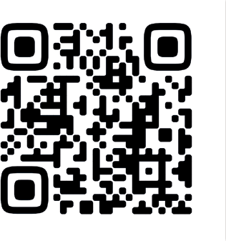

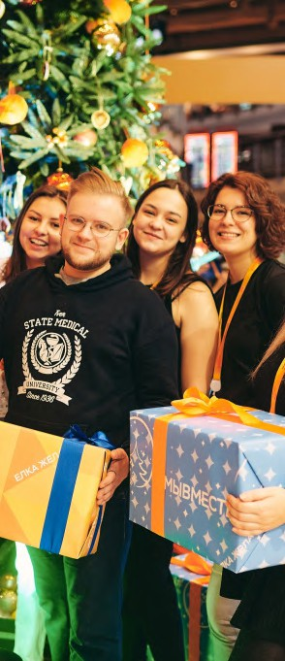
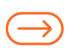
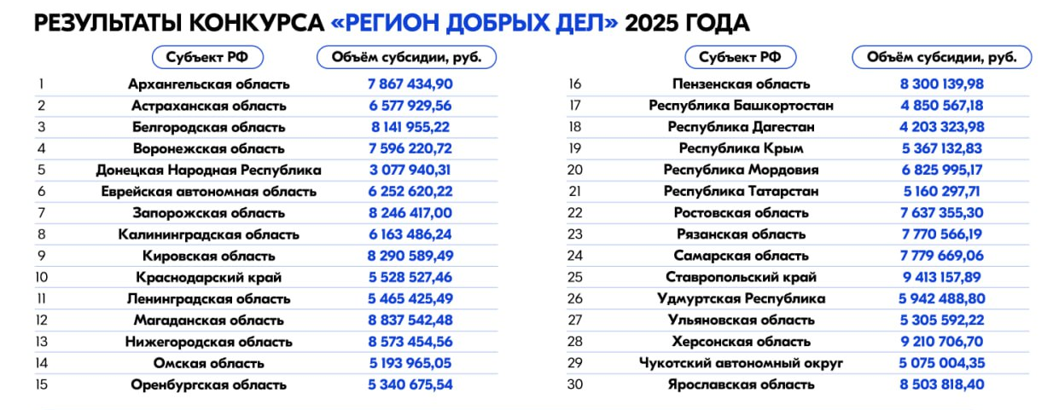
Сайт nроекта
Добро.рф развивает инфраструктуру поддержки НКО и добровольчества, занимается формированием в обществе культуры участия в благотворительности, методическим сопровождением и подготовкой кадров, поддержкой лидеров и их проектов, созданием форматов прямого и массового соучастия, а также развитием международных инициатив в области добровольчества и НКО
ПОКАЗАТЕЛИ В ЦИФРАХ ЗА 2025 год:
64 400 чел.
зарегистрированных пользователей на платформе ДОБРО.РФ
18 349 чел.
зарегистрировалось пользователей в этом году
853 чел.
зарегистрировалось организаторов в этом году
14
Добро.Центров
Больше 326 заявок
Подано в заявочной кампании в Международной премии #МЫВМЕСТЕ
5 место
из 26 регионов в категории с населением от 1 до 2 млн человек

Slide 10
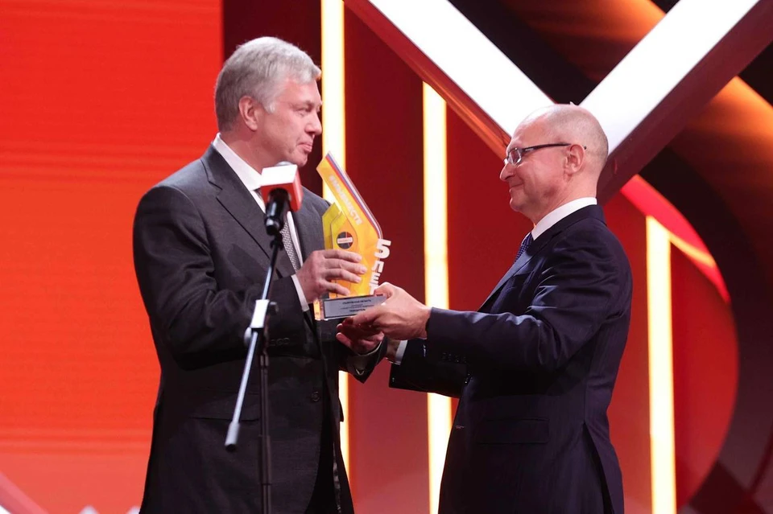
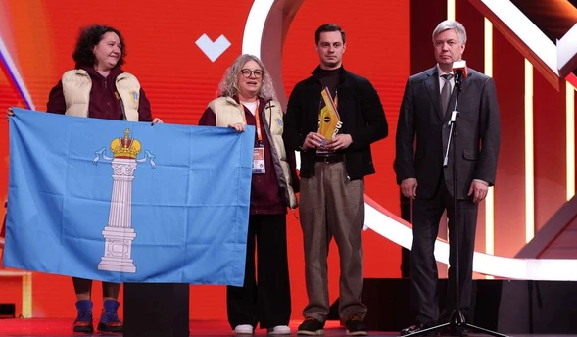
Ульяновских волонтеров признали лучшими в России на премии
#МыВместе
4 декабря 2025 года, в Москве состоялась церемония вручения наград на площадке Международной премии #МыВместе, учрежденной по инициативе Президента России.
Ульяновские волонтеры стали победителями в номинации «Субъект Российской Федерации». Программа «Ульяновская область — территория добра» завоевала первое место.
Заслуженную награду главе региона передал заместитель руководителя Администрации Президента России Сергей Кириенко.

Slide 11
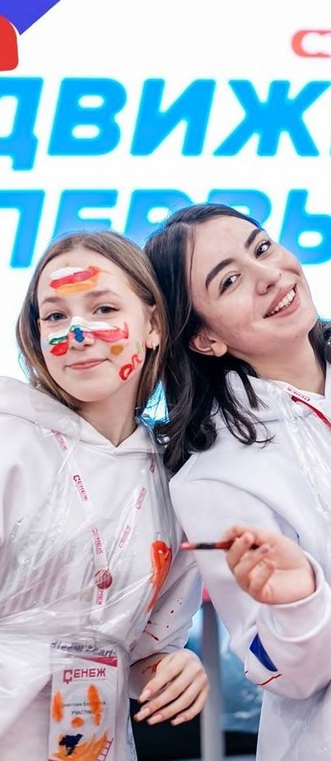


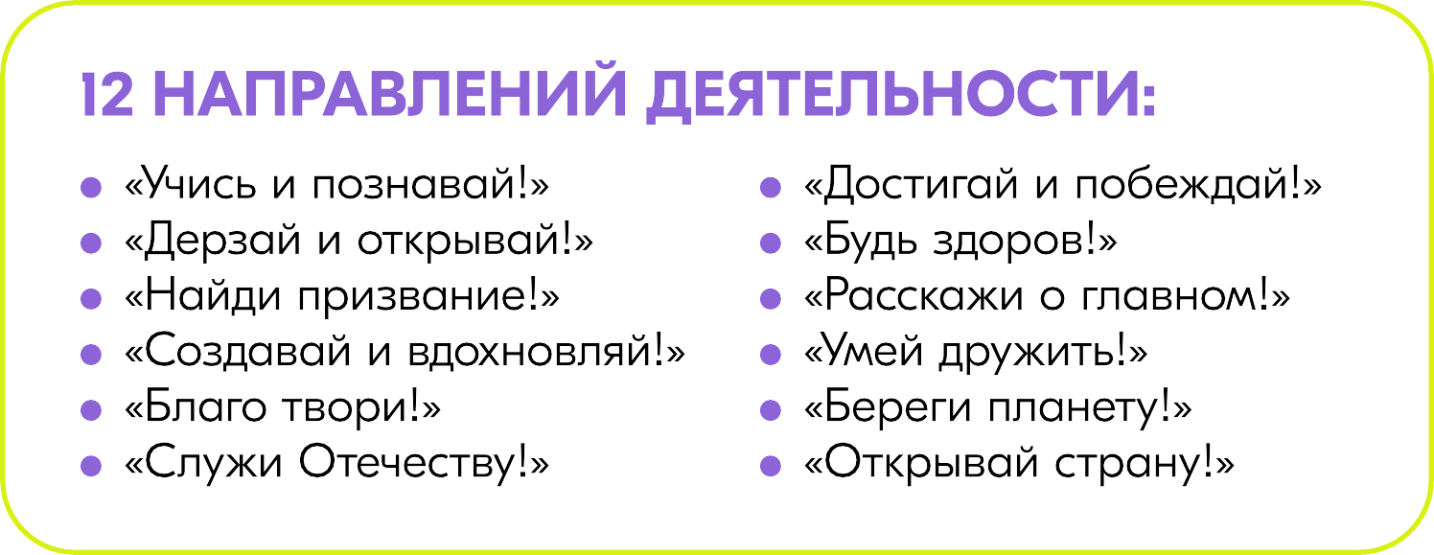
ПОКАЗАТЕЛИ В ЦИФРАХ
ЗА 2025 год:
> 93 000 чел.
участников Движения
> 483
первичных отделений
> 23
местных отделений
> 53
Центров Движения Первых

Slide 12


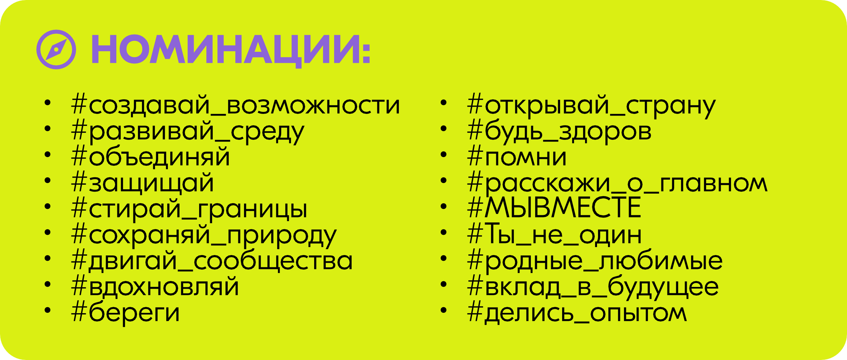

ГРАНТЫ, ПОДДЕРЖКА
ПОКАЗАТЕЛИ В ЦИФРАХ ЗА 2025 год:
> 177
подано заявок
> 22
поддержанных
инициативы
> 27,3 млн
объём привлечённого грантового финансирования
> 17,1 млн
объём привлечённого грантового финансирования
ПОКАЗАТЕЛИ В ЦИФРАХ ЗА 2025 год:
> 46
подано заявок
> 9
поддержанных
инициативы
> 16,6 млн
объём привлечённого грантового финансирования
Золотая книга Почёта молодёжи Ульяновской области
28 июня 2025 г.
106
подано заявок
100 000 руб.
фонд
10 лауреатов

Slide 13

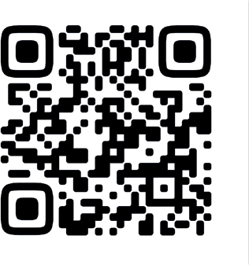


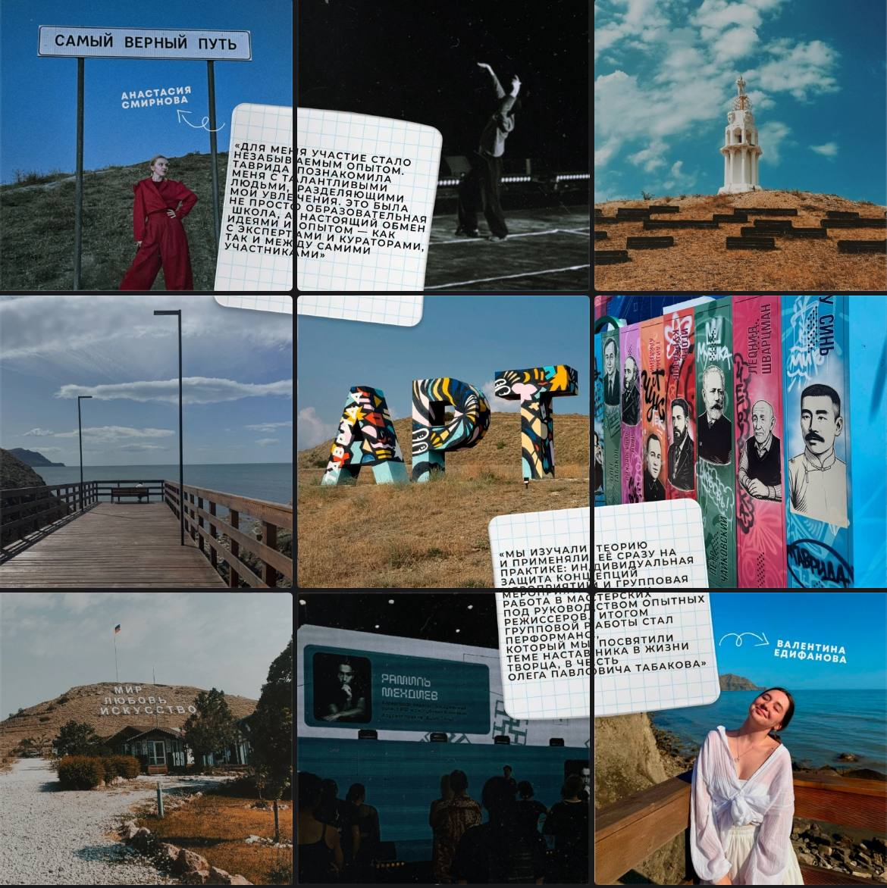

ФОРУМНАЯ КАМПАНИЯ
это сеть образовательных центров, расположенных на территории субъектов Российской Федерации и создающих условия для непрерывного качественного обучения молодёжи на круглогодичной основе
образование и воспитание, сохранение историко-культурного наследия, развитие исторических территорий, творческие индустрии, сохранение и развитие арктических территорий, экология, спорт и здоровье, медиа, государственная и муниципальная служба, информационные технологии, развитие села и агротехнологий, наука, туризм, развитие потенциала молодёжи Сибири, предпринимательство, профессиональное развитие
28
форумов
5 15
флагманских всероссийских
окружных
ПОКАЗАТЕЛИ В ЦИФРАХ ЗА 2025 год:
1948 чел.
план заявок 2025
2000 чел.
подано заявок
170 чел.
отправлено
28 чел.
план на Тавриду 2025
28 чел.
отправлено

Slide 14
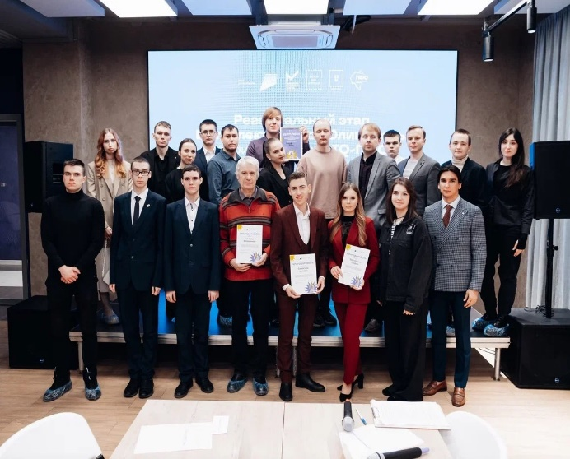


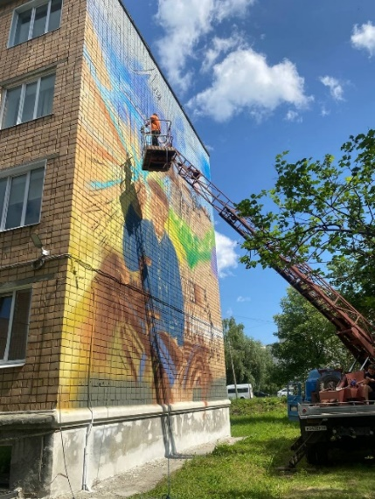
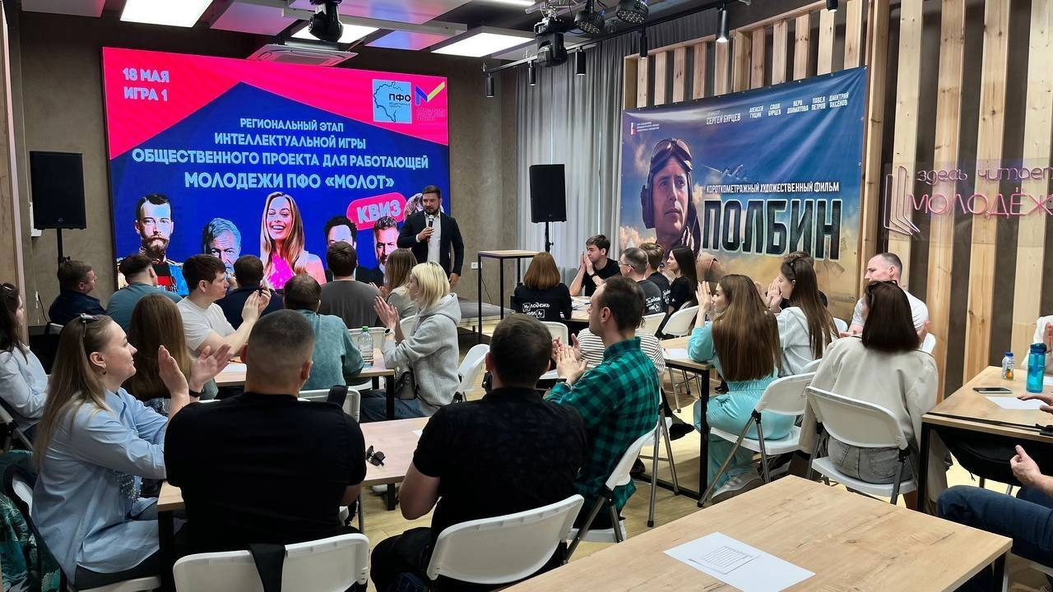
ОБЩЕСТВЕННЫЕ ПРОЕКТЫ ПФО
Из общего числа окружных инициатив за Министерством молодёжного развития Ульяновской области закреплены
6 общественных проектов:
«Театральное Приволжье»
«Интеллектуальная олимпиада среди студентов»
Форум «iВолга»
Слёт поисковых отрядов «Никто не забыт»
Стрит-атр фестиваль «ФормАрт»
В ПЕРВОМ ПОЛУГОДИИ 2025 ГОДА В РЕГИОНЕ БЫЛИ ПРОВЕДЕНЫ И РЕАЛИЗОВАНЫ ПРОЕКТЫ:
ВО ВТОРОМ ПОЛУГОДИИ РЕАЛИЗОВАНЫ:
20 000 чел.
за 2025 год охвачено участников
НОВЫЙ ОБЩЕСТВЕННЫЙ ПРОЕКТ РАБОТАЮЩЕЙ МОЛОДЁЖИ «МОЛОТ»
>
Приняли участие команды из 10 предприятий
>
Количество 156 человек

Slide 15



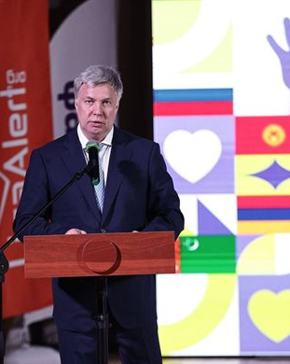
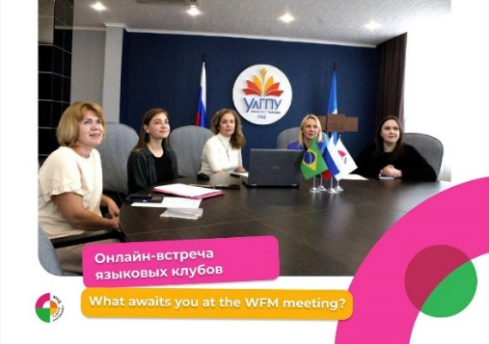
В целях реализации пункта 4 Перечня поручений Президента Российской Федерации от 30 мая 2024 года № Пр–1019, направленного на развитие механизмов молодёжной дипломатии, укрепление международных связей на уровне гражданского общества и сохранение наследия Всемирного фестиваля молодёжи
Организуются международные мероприятия и проекты, обучающие программы для россиян и иностранцев в возрасте от 18 до 35 лет. Благодаря этим программам молодые люди могут развиваться в различных направлениях: медиа, креативные индустрии, государственное управление, образование и наука, цифровые технологии, предпринимательство, спорт, добровольчество и других
МИССИЯ - помогать активной и неравнодушной молодёжи в создании открытого и многополярного мира без искусственных барьеров для общения и коммуникации, конструировать пространство справедливости и коллегиального подхода в решении общих задач
Международная молодёжная деятельность –2025 года:
>
Ключевые достижения:
Создан проектный офис «Международное молодёжное сотрудничество»
Открыт Международный клуб дружбы (МКД) – охват 4360 участников
в т.ч. 1017 участников из 21 страны
Проведено 76 мероприятий
(67 – добровольчество и гражданская активность)
География:
Бразилия, ЮАР, Индия, Египет, Китай, Казахстан, Узбекистан и др.
Основные события:
Форум InterYes! 5.0 (170 участников из 24 стран)
Конференции, языковые курсы, международный турнир по футболу
Форум добровольцев СНГ «Солидарность» – 3150 участников
>
>
>
>
>
>
Международная молодёжная деятельность – задачи 2026 года:
>
Цели:
Расширение сотрудничества с БРИКС+ и странами СНГ
Подписание меморандума с BRICS Youth Association (ЮАР)
Развитие направлений: международное волонтёрство, молодёжный туризм, межкультурный диалог
Планируемые шаги:
Продолжение мероприятий МКД и языковых программ
Участие молодёжи региона в форумах, обменах, культурных проектах
Создание новых точек роста по линии молодёжной дипломатии
>
>
>
>
>

Slide 16


КЛЮЧЕВЫЕ ЗАДАЧИ И МЕРОПРИЯТИЯ МИНИСТЕРСТВА МОЛОДЕЖНОГО РАЗВИТИЯ 2026 ГОДА
День молодежи
Стипендия Губернатора Ульяновской области имени
В.А. Клауса
СТРАТЕГИЯ МОЛОДЕЖНОЙ ПОЛИТИКИ
РФ ДО 2030 ГОДА
Региональный форум «Молодежь против террора»
Основные направления реализации:
1. Патриотическое воспитание и идентичность
2. Молодежное творчество и духовные ценности
3. Экологическое воспитание
4. Семейные ценности и поддержка молодых семей
5. Здоровый образ жизни
6. Психологическое благополучие
7. Образование и занятость
8. Инфраструктура и инклюзия
9. Правовая грамотность и безопасность
10. Мониторинг и отчетность
Губернский конкурс, Золотая книга молодежи, Доска почета молодежи
Российско-Китайский молодежный форум «Волга-Янцзы»
Формирование межведомственного органа при Губернаторе по развитию молодежной политики
Формирование совета с участием проректоров по воспитательной работе в вузах, кураторов по воспитательной работе в ссузах
Указ Президента Российской Федерации от 04.02.2021 № 68
"Об оценке эффективности деятельности высших должностных лиц (руководителей высших исполнительных органов государственной власти) субъектов Российской Федерации и деятельности органов исполнительной власти субъектов Российской Федерации"

Slide 17

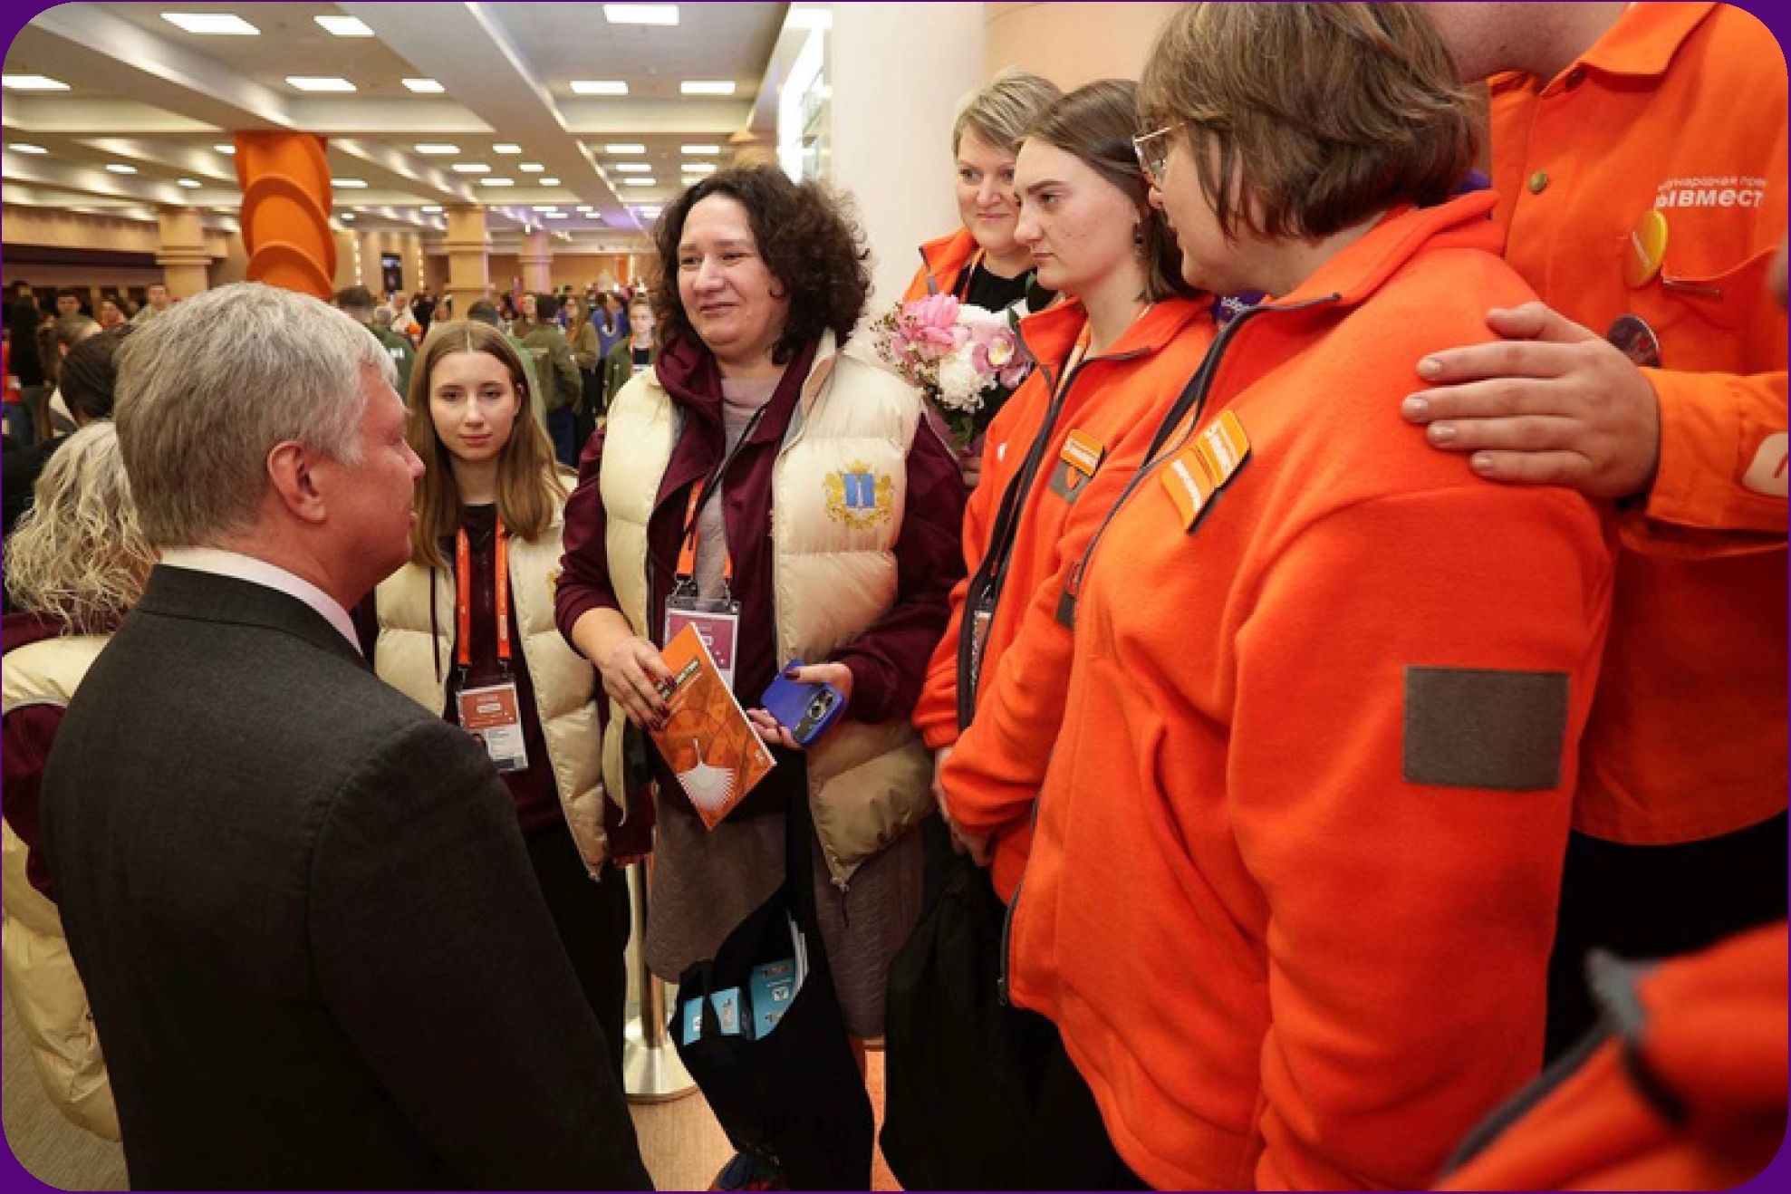
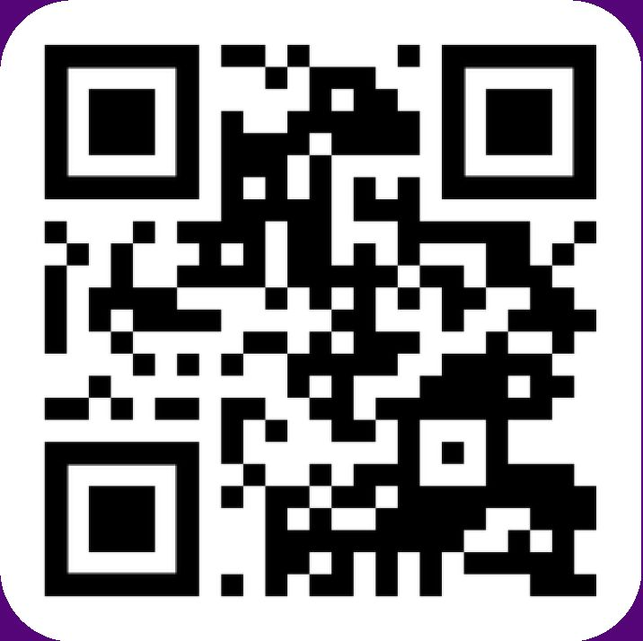
ПРЕМИЯ ГУБЕРНАТОРА УЛЬЯНОВСКОЙ ОБЛАСТИ ДЛЯ ВОЛОНТЁРОВ
50 000 руб. в 10 номинациях:
• событийное волонтёрство;
• медицинское волонтёрство;
• экологическое волонтёрство;
• патриотическое волонтёрство;
• волонтёрство в сфере культуры;
• социальное волонтёрство;
• волонтёрство просвещения;
• организатор добровольчества;
• равенство возможностей;
• герои добровольчества.
Подробности

Slide 18
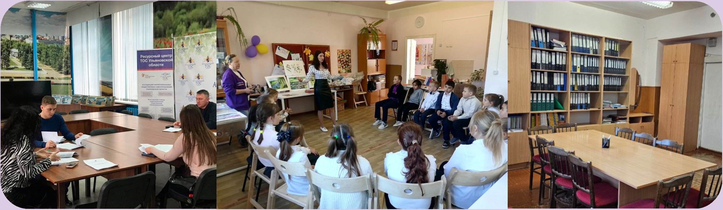
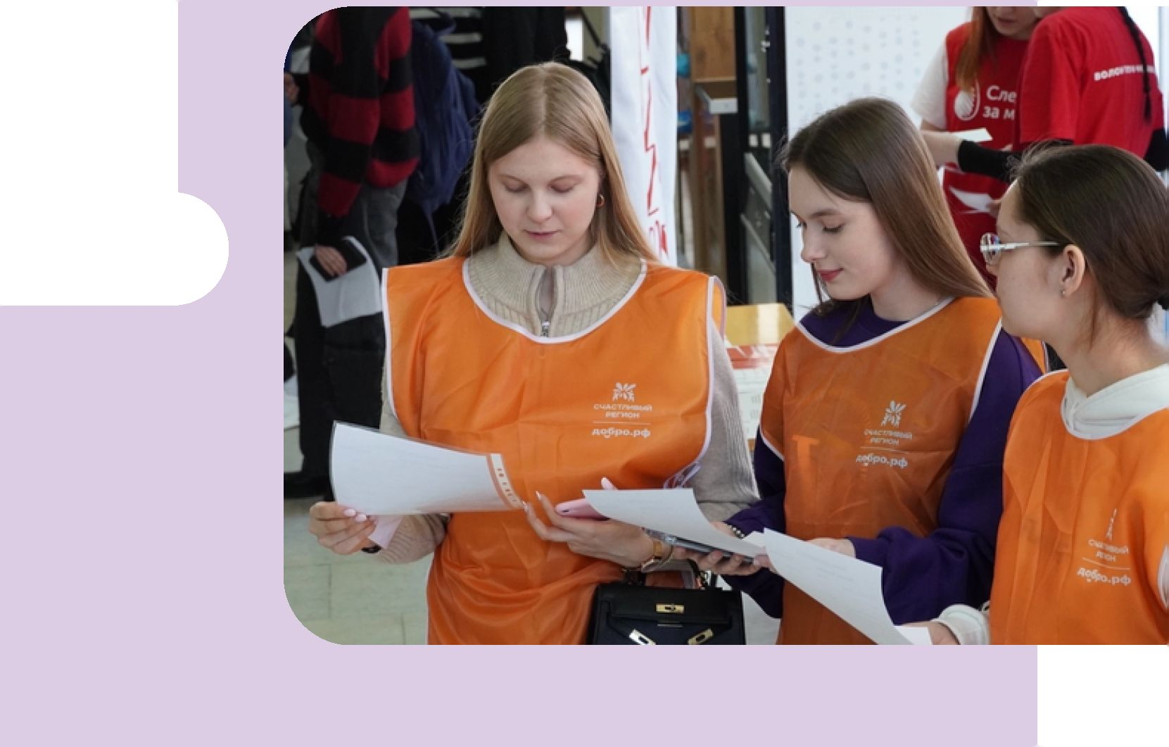

РЕГИОН ДОБРЫХ ДЕЛ - 2026 г.
ПРАКТИКА #МЫВМЕСТЕ В СЧАСТЛИВОМ РЕГИОНЕ
Г ^
ИНФРАСТРУКТУРНЫЙ БЛОК -
косметический ремонт и брендирование: Добро.Центр Ассоциация ТОС; Добро.Центр УЭМК;
Добро.Центр "Ступени”, Карсунский район
5,3
млн.руб
СОДЕРЖАТЕЛЬНЫЙ БЛОК
6 образовательных мероприятий,
3 мероприятия, направленных на развитие и популяризацию Добро.рф в регионе, рекламная кампания
47% от показателя нацпроекта
«Молодёжь и дети» на 2026 г.
37 380
чел. будут вовлечены в добровольческую деятельность
\
Бюджет заявки составил 15 млн.,
поддержано 5,3 млн., в связи с чем просим рассмотреть возможность
оказания содействия в дополнительном выделении средств из регионального бюджета.

